Slide 1
Árvores Binárias

Slide 2
EQUIPE
Aline Lima
Amanda Leticia
Eduardo Rebouças
Lucas Almeida

Slide 3
ÁRVORES BINÁRIAS
1
Conceito

Slide 4
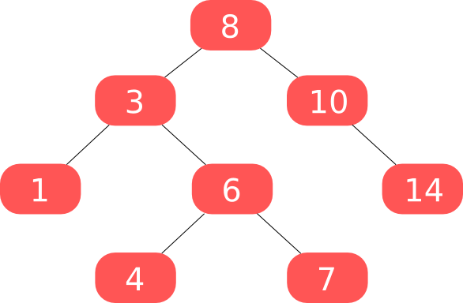
Árvores Binárias Conceito
Uma árvore binária é:
Vazia ou
Formada de nós (cada nó tem um conteúdo) e os endereços de duas sub-árvores:
uma esquerda e uma direita

Slide 5
Árvores Binárias Conceito
Nós - são todos os itens guardados na árvore
Raiz - é o nó do topo da árvore
Folhas - são os nós que não têm filhos, possuem a maior altura
Filhos - são os nós que vem depois dos outros nós
Pais - são os nós que vem antes dos outros nós

Slide 6
Árvores Binárias
2
Inserir, excluir e caminhar

Slide 7
Árvores Binárias Inserir
Há dois casos:
1º O item é novo (ainda não existe na árvore)
2º O item já existe (ocorre erro)

Slide 8
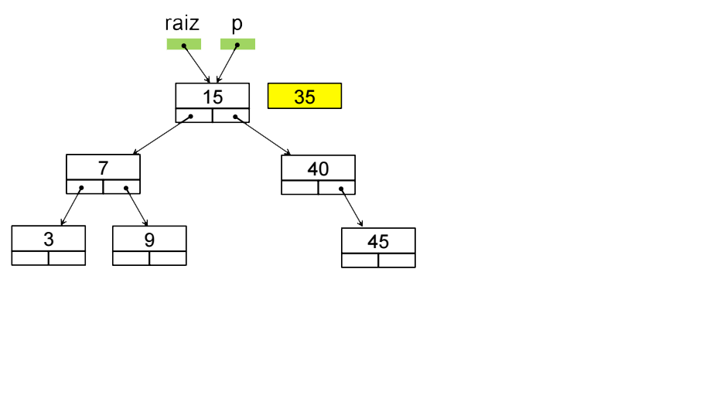
Árvores Binárias Inserir
INSERE(Item x, No *p)
se p == NULL
p = aloca novo No
p.esq = p.dir = NULL
p.item = x
senão se x.chave > p.item.chave
INSERE(x, p.dir)
senão se x.chave < p.item.chave
INSERE(x, p.esq)
senão
Erro: item já existe na ABB

Slide 9
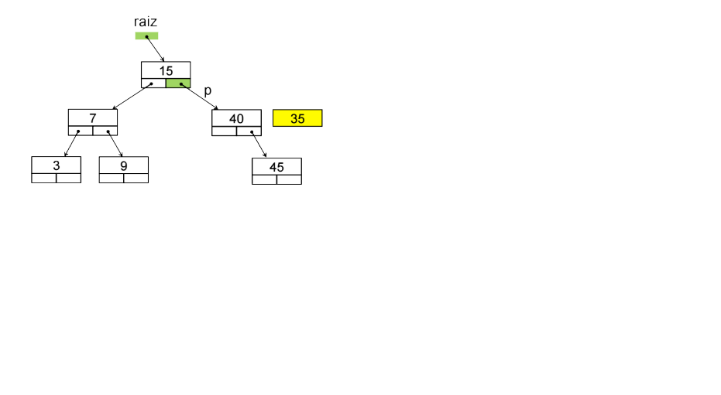
Árvores Binárias Inserir
INSERE(Item x, No *p)
se p == NULL
p = aloca novo No
p.esq = p.dir = NULL
p.item = x
senão se x.chave > p.item.chave
INSERE(x, p.dir)
senão se x.chave < p.item.chave
INSERE(x, p.esq)
senão
Erro: item já existe na ABB

Slide 10
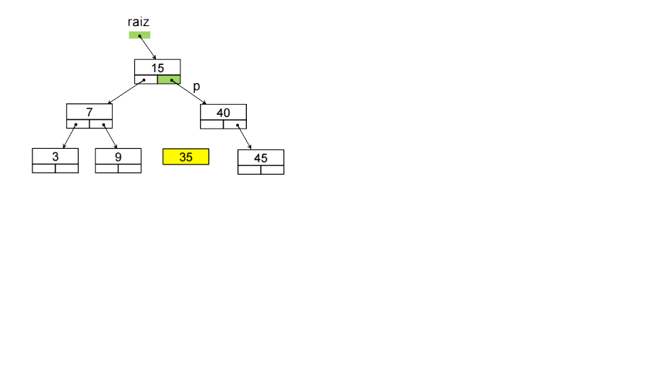
Árvores Binárias Inserir
INSERE(Item x, No *p)
se p == NULL
p = aloca novo No
p.esq = p.dir = NULL
p.item = x
senão se x.chave > p.item.chave
INSERE(x, p.dir)
senão se x.chave < p.item.chave
INSERE(x, p.esq)
senão
Erro: item já existe na ABB

Slide 11
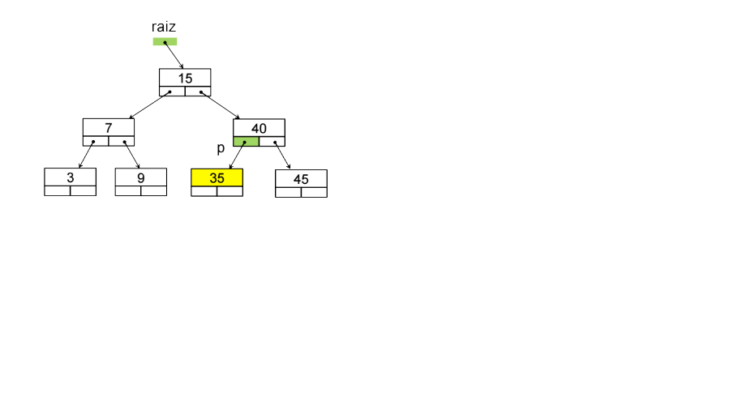
Árvores Binárias Inserir
INSERE(Item x, No *p)
se p == NULL
p = aloca novo No
p.esq = p.dir = NULL
p.item = x
senão se x.chave > p.item.chave
INSERE(x, p.dir)
senão se x.chave < p.item.chave
INSERE(x, p.esq)
senão
Erro: item já existe na ABB

Slide 12
Árvores Binárias Excluir
Caso 1:
a) Nó do item a ser removido possui um nó filho
b) Nó do item a ser removido não possui nós filhos
Caso 2:
a) Nó do item a ser removido possui dois nós filhos

Slide 13
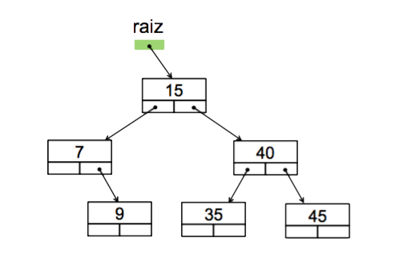
Árvores Binárias Excluir
REMOVE(Item x, No *p)
se p == NULL Erro: item não está na árvore
senão se x.chave < p.item.chave
REMOVE(x, p.esq)
senão se x.chave > p.item.chave
REMOVE(x, p.dir)
senão se p.dir == NULL
aux = p, p = p.esq, desaloque aux
senão se p.esq == NULL
aux = p, p = p.dir, desaloque aux
senão
REMOVE-AUX(p, p.esq)
REMOVE-AUX(No *q, No *r)
se r.dir != NULL
REMOVE-AUX(q, r.dir)
senão
q.item = r.item
q=r r = r.esq
desaloque q

Slide 14
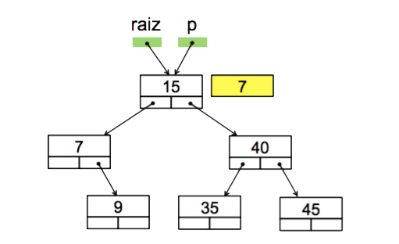
Árvores Binárias Excluir
REMOVE(Item x, No *p)
se p == NULL Erro: item não está na árvore
senão se x.chave < p.item.chave
REMOVE(x, p.esq)
senão se x.chave > p.item.chave
REMOVE(x, p.dir)
senão se p.dir == NULL
aux = p, p = p.esq, desaloque aux
senão se p.esq == NULL
aux = p, p = p.dir, desaloque aux
senão
REMOVE-AUX(p, p.esq)
REMOVE-AUX(No *q, No *r)
se r.dir != NULL
REMOVE-AUX(q, r.dir)
senão
q.item = r.item
q=r r = r.esq
desaloque q

Slide 15
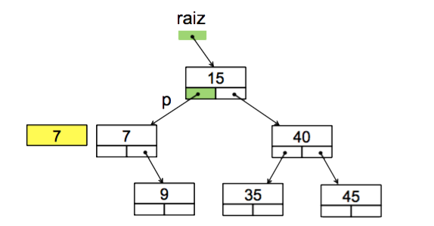
Árvores Binárias Excluir
REMOVE(Item x, No *p)
se p == NULL Erro: item não está na árvore
senão se x.chave < p.item.chave
REMOVE(x, p.esq)
senão se x.chave > p.item.chave
REMOVE(x, p.dir)
senão se p.dir == NULL
aux = p, p = p.esq, desaloque aux
senão se p.esq == NULL
aux = p, p = p.dir, desaloque aux
senão
REMOVE-AUX(p, p.esq)
REMOVE-AUX(No *q, No *r)
se r.dir != NULL
REMOVE-AUX(q, r.dir)
senão
q.item = r.item
q=r r = r.esq
desaloque q

Slide 16
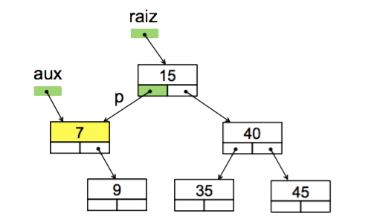
Árvores Binárias Excluir
REMOVE(Item x, No *p)
se p == NULL Erro: item não está na árvore
senão se x.chave < p.item.chave
REMOVE(x, p.esq)
senão se x.chave > p.item.chave
REMOVE(x, p.dir)
senão se p.dir == NULL
aux = p, p = p.esq, desaloque aux
senão se p.esq == NULL
aux = p, p = p.dir, desaloque aux
senão
REMOVE-AUX(p, p.esq)
REMOVE-AUX(No *q, No *r)
se r.dir != NULL
REMOVE-AUX(q, r.dir)
senão
q.item = r.item
q=r r = r.esq
desaloque q

Slide 17
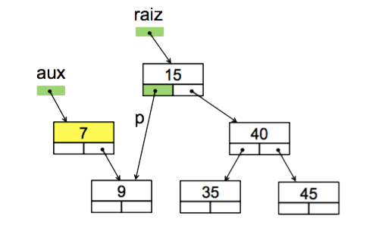
Árvores Binárias Excluir
REMOVE(Item x, No *p)
se p == NULL Erro: item não está na árvore
senão se x.chave < p.item.chave
REMOVE(x, p.esq)
senão se x.chave > p.item.chave
REMOVE(x, p.dir)
senão se p.dir == NULL
aux = p, p = p.esq, desaloque aux
senão se p.esq == NULL
aux = p, p = p.dir, desaloque aux
senão
REMOVE-AUX(p, p.esq)
REMOVE-AUX(No *q, No *r)
se r.dir != NULL
REMOVE-AUX(q, r.dir)
senão
q.item = r.item
q=r r = r.esq
desaloque q

Slide 18
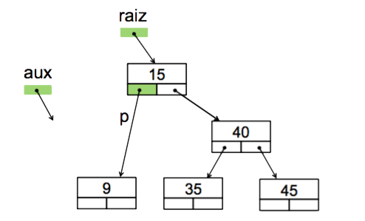
Árvores Binárias Excluir
REMOVE(Item x, No *p)
se p == NULL Erro: item não está na árvore
senão se x.chave < p.item.chave
REMOVE(x, p.esq)
senão se x.chave > p.item.chave
REMOVE(x, p.dir)
senão se p.dir == NULL
aux = p, p = p.esq, desaloque aux
senão se p.esq == NULL
aux = p, p = p.dir, desaloque aux
senão
REMOVE-AUX(p, p.esq)
REMOVE-AUX(No *q, No *r)
se r.dir != NULL
REMOVE-AUX(q, r.dir)
senão
q.item = r.item
q=r r = r.esq
desaloque q

Slide 19
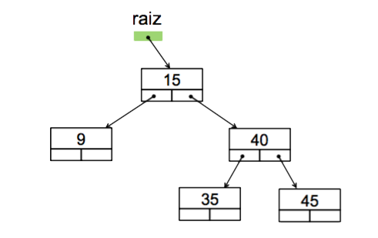
Árvores Binárias Excluir
REMOVE(Item x, No *p)
se p == NULL Erro: item não está na árvore
senão se x.chave < p.item.chave
REMOVE(x, p.esq)
senão se x.chave > p.item.chave
REMOVE(x, p.dir)
senão se p.dir == NULL
aux = p, p = p.esq, desaloque aux
senão se p.esq == NULL
aux = p, p = p.dir, desaloque aux
senão
REMOVE-AUX(p, p.esq)
REMOVE-AUX(No *q, No *r)
se r.dir != NULL
REMOVE-AUX(q, r.dir)
senão
q.item = r.item
q=r r = r.esq
desaloque q

Slide 20
Árvores Binárias Caminhar
Para caminhar pela árvore é preciso seguir uma ordem. Existem tem tipos de ordem:
1º Pré-ordem
2º Central
3º Pós-ordem

Slide 21
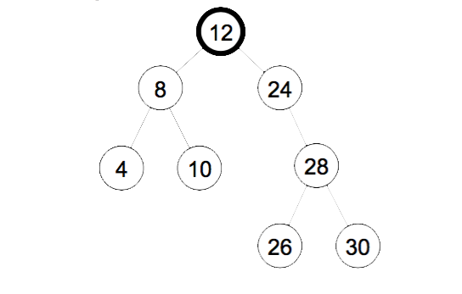
Árvores Binárias Caminhar
PERCORRE-PRE-ORDEM(No *p)
se p != NULL
PROCESSA-ITEM(p.item) // pode ser um imprimir no lugar dessa função
PERCORRE-PRE-ORDEM(p.esq)
PERCORRE-PRE-ORDEM(p.dir)

Slide 22
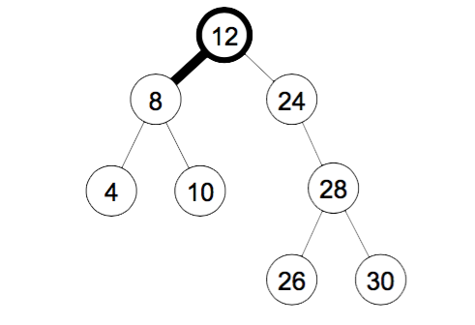
Árvores Binárias Caminhar
PERCORRE-PRE-ORDEM(No *p)
se p != NULL
PROCESSA-ITEM(p.item) // pode ser um imprimir no lugar dessa função
PERCORRE-PRE-ORDEM(p.esq)
PERCORRE-PRE-ORDEM(p.dir)

Slide 23
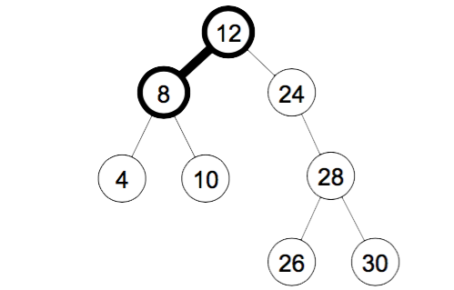
Árvores Binárias Caminhar
PERCORRE-PRE-ORDEM(No *p)
se p != NULL
PROCESSA-ITEM(p.item) // pode ser um imprimir no lugar dessa função
PERCORRE-PRE-ORDEM(p.esq)
PERCORRE-PRE-ORDEM(p.dir)

Slide 24
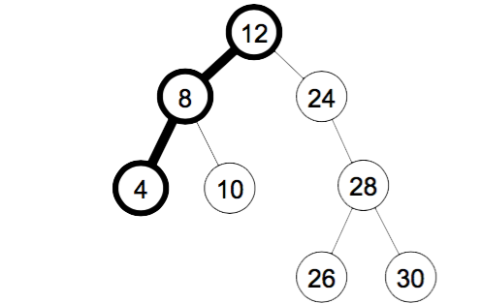
Árvores Binárias Caminhar
PERCORRE-PRE-ORDEM(No *p)
se p != NULL
PROCESSA-ITEM(p.item) // pode ser um imprimir no lugar dessa função
PERCORRE-PRE-ORDEM(p.esq)
PERCORRE-PRE-ORDEM(p.dir)

Slide 25
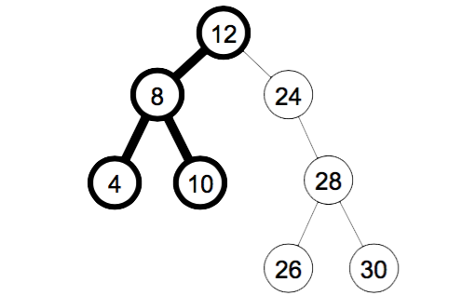
Árvores Binárias Caminhar
PERCORRE-PRE-ORDEM(No *p)
se p != NULL
PROCESSA-ITEM(p.item) // pode ser um imprimir no lugar dessa função
PERCORRE-PRE-ORDEM(p.esq)
PERCORRE-PRE-ORDEM(p.dir)

Slide 26
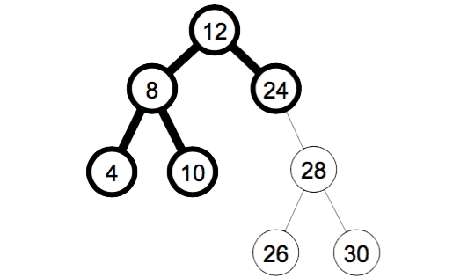
Árvores Binárias Caminhar
PERCORRE-PRE-ORDEM(No *p)
se p != NULL
PROCESSA-ITEM(p.item) // pode ser um imprimir no lugar dessa função
PERCORRE-PRE-ORDEM(p.esq)
PERCORRE-PRE-ORDEM(p.dir)

Slide 27
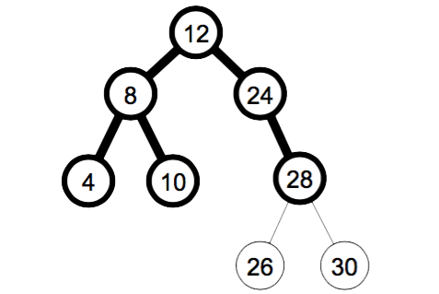
Árvores Binárias Caminhar
PERCORRE-PRE-ORDEM(No *p)
se p != NULL
PROCESSA-ITEM(p.item) // pode ser um imprimir no lugar dessa função
PERCORRE-PRE-ORDEM(p.esq)
PERCORRE-PRE-ORDEM(p.dir)

Slide 28
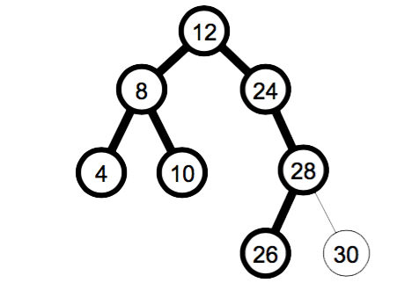
Árvores Binárias Caminhar
PERCORRE-PRE-ORDEM(No *p)
se p != NULL
PROCESSA-ITEM(p.item) // pode ser um imprimir no lugar dessa função
PERCORRE-PRE-ORDEM(p.esq)
PERCORRE-PRE-ORDEM(p.dir)

Slide 29
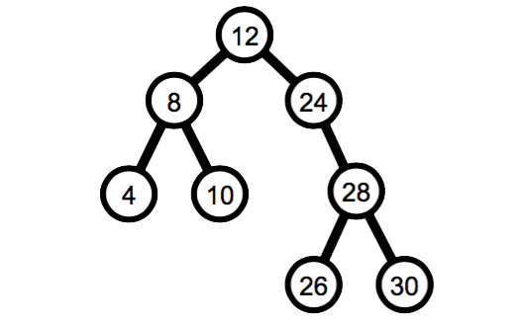
Árvores Binárias Caminhar
PERCORRE-PRE-ORDEM(No *p)
se p != NULL
PROCESSA-ITEM(p.item) // pode ser um imprimir no lugar dessa função
PERCORRE-PRE-ORDEM(p.esq)
PERCORRE-PRE-ORDEM(p.dir)

Slide 30
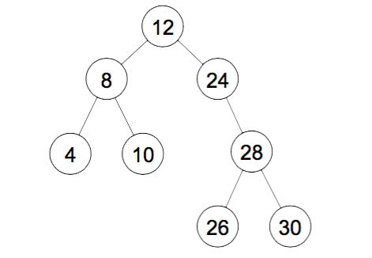
Árvores Binárias Caminhar
PERCORRE-CENTRAL(No *p)
se p != NULL
PERCORRE-CENTRAL(p.esq)
PROCESSA-ITEM(p.item) // pode ser um imprimir no lugar dessa função
PERCORRE-CENTRAL(p.dir)

Slide 31
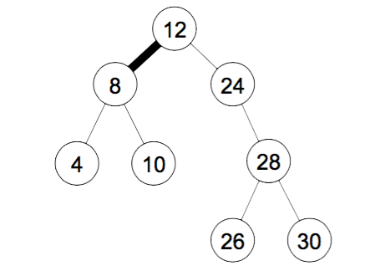
Árvores Binárias Caminhar
PERCORRE-CENTRAL(No *p)
se p != NULL
PERCORRE-CENTRAL(p.esq)
PROCESSA-ITEM(p.item) // pode ser um imprimir no lugar dessa função
PERCORRE-CENTRAL(p.dir)

Slide 32
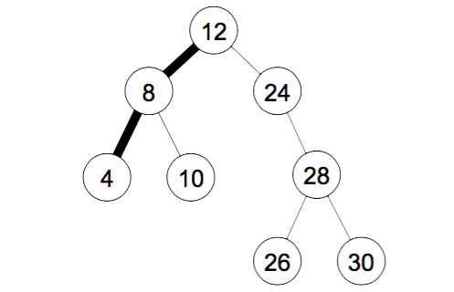
Árvores Binárias Caminhar
PERCORRE-CENTRAL(No *p)
se p != NULL
PERCORRE-CENTRAL(p.esq)
PROCESSA-ITEM(p.item) // pode ser um imprimir no lugar dessa função
PERCORRE-CENTRAL(p.dir)

Slide 33
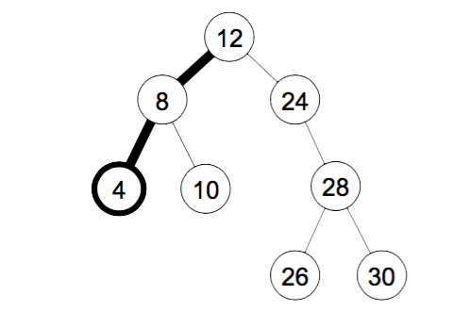
Árvores Binárias Caminhar
PERCORRE-CENTRAL(No *p)
se p != NULL
PERCORRE-CENTRAL(p.esq)
PROCESSA-ITEM(p.item) // pode ser um imprimir no lugar dessa função
PERCORRE-CENTRAL(p.dir)

Slide 34
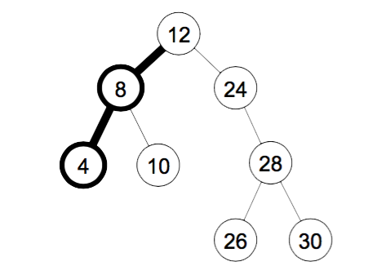
Árvores Binárias Caminhar
PERCORRE-CENTRAL(No *p)
se p != NULL
PERCORRE-CENTRAL(p.esq)
PROCESSA-ITEM(p.item) // pode ser um imprimir no lugar dessa função
PERCORRE-CENTRAL(p.dir)

Slide 35
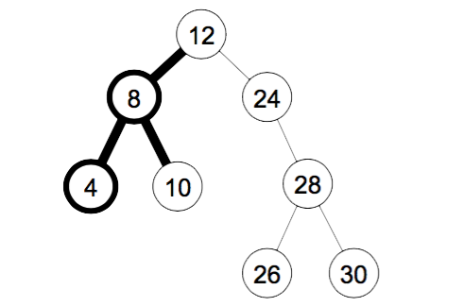
Árvores Binárias Caminhar
PERCORRE-CENTRAL(No *p)
se p != NULL
PERCORRE-CENTRAL(p.esq)
PROCESSA-ITEM(p.item) // pode ser um imprimir no lugar dessa função
PERCORRE-CENTRAL(p.dir)

Slide 36
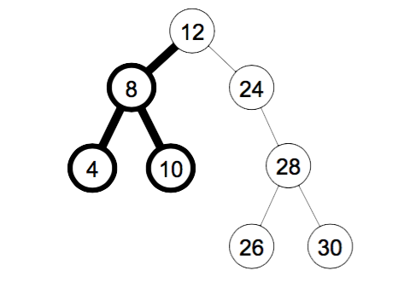
Árvores Binárias Caminhar
PERCORRE-CENTRAL(No *p)
se p != NULL
PERCORRE-CENTRAL(p.esq)
PROCESSA-ITEM(p.item) // pode ser um imprimir no lugar dessa função
PERCORRE-CENTRAL(p.dir)

Slide 37
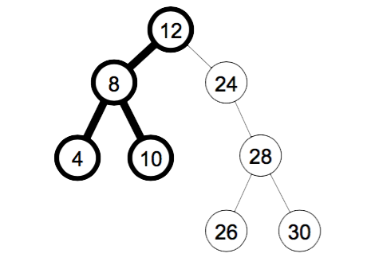
Árvores Binárias Caminhar
PERCORRE-CENTRAL(No *p)
se p != NULL
PERCORRE-CENTRAL(p.esq)
PROCESSA-ITEM(p.item) // pode ser um imprimir no lugar dessa função
PERCORRE-CENTRAL(p.dir)

Slide 38
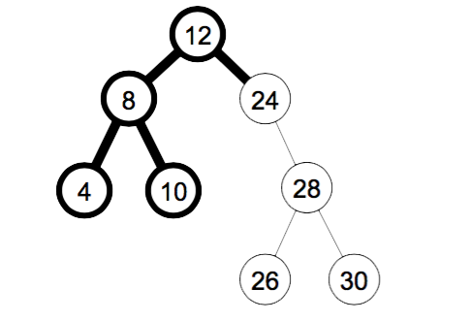
Árvores Binárias Caminhar
PERCORRE-CENTRAL(No *p)
se p != NULL
PERCORRE-CENTRAL(p.esq)
PROCESSA-ITEM(p.item) // pode ser um imprimir no lugar dessa função
PERCORRE-CENTRAL(p.dir)

Slide 39
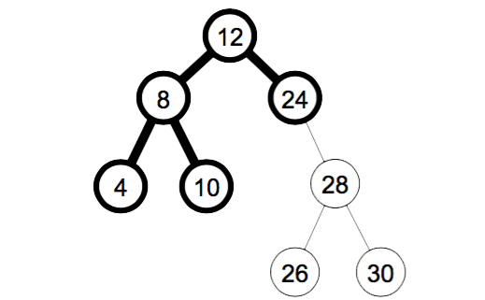
Árvores Binárias Caminhar
PERCORRE-CENTRAL(No *p)
se p != NULL
PERCORRE-CENTRAL(p.esq)
PROCESSA-ITEM(p.item) // pode ser um imprimir no lugar dessa função
PERCORRE-CENTRAL(p.dir)

Slide 40
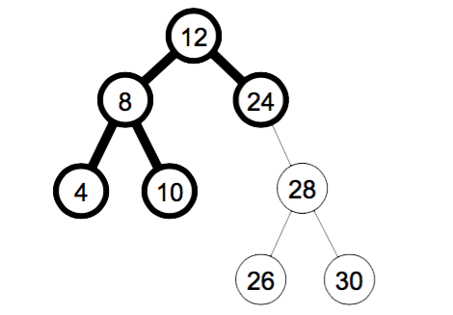
Árvores Binárias Caminhar
PERCORRE-CENTRAL(No *p)
se p != NULL
PERCORRE-CENTRAL(p.esq)
PROCESSA-ITEM(p.item) // pode ser um imprimir no lugar dessa função
PERCORRE-CENTRAL(p.dir)

Slide 41
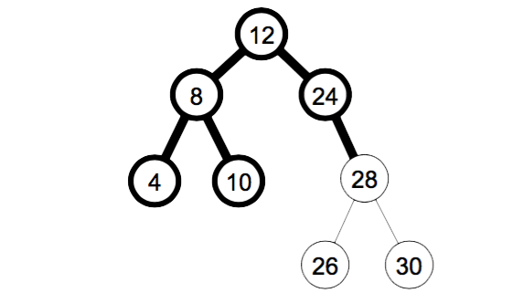
Árvores Binárias Caminhar
PERCORRE-CENTRAL(No *p)
se p != NULL
PERCORRE-CENTRAL(p.esq)
PROCESSA-ITEM(p.item) // pode ser um imprimir no lugar dessa função
PERCORRE-CENTRAL(p.dir)

Slide 42
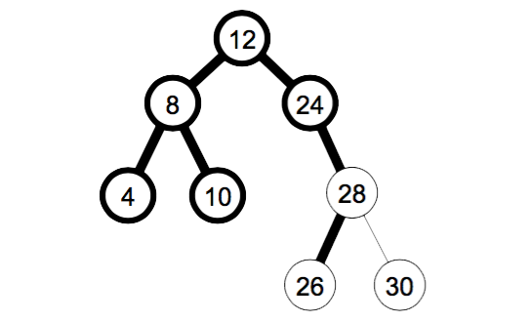
Árvores Binárias Caminhar
PERCORRE-CENTRAL(No *p)
se p != NULL
PERCORRE-CENTRAL(p.esq)
PROCESSA-ITEM(p.item) // pode ser um imprimir no lugar dessa função
PERCORRE-CENTRAL(p.dir)

Slide 43
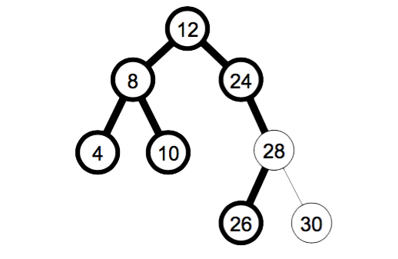
Árvores Binárias Caminhar
PERCORRE-CENTRAL(No *p)
se p != NULL
PERCORRE-CENTRAL(p.esq)
PROCESSA-ITEM(p.item) // pode ser um imprimir no lugar dessa função
PERCORRE-CENTRAL(p.dir)

Slide 44
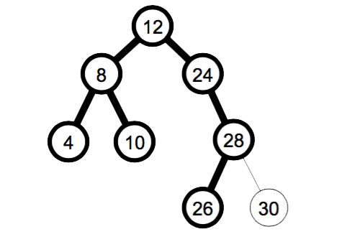
Árvores Binárias Caminhar
PERCORRE-CENTRAL(No *p)
se p != NULL
PERCORRE-CENTRAL(p.esq)
PROCESSA-ITEM(p.item) // pode ser um imprimir no lugar dessa função
PERCORRE-CENTRAL(p.dir)

Slide 45
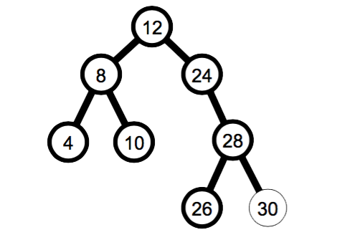
Árvores Binárias Caminhar
PERCORRE-CENTRAL(No *p)
se p != NULL
PERCORRE-CENTRAL(p.esq)
PROCESSA-ITEM(p.item) // pode ser um imprimir no lugar dessa função
PERCORRE-CENTRAL(p.dir)

Slide 46
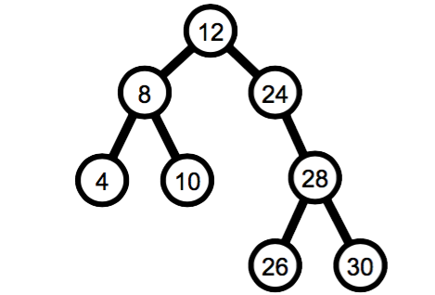
Árvores Binárias Caminhar
PERCORRE-CENTRAL(No *p)
se p != NULL
PERCORRE-CENTRAL(p.esq)
PROCESSA-ITEM(p.item) // pode ser um imprimir no lugar dessa função
PERCORRE-CENTRAL(p.dir)

Slide 47
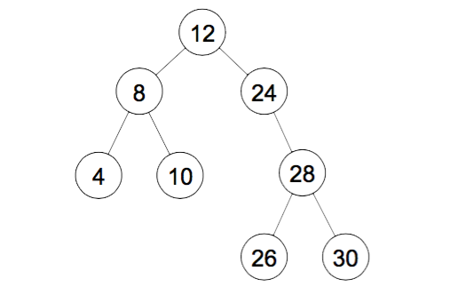
Árvores Binárias Caminhar
PERCORRE-POS-ORDEM(No *p)
se p != NULL
PERCORRE-POS-ORDEM(p.esq)
PERCORRE-POS-ORDEM(p.dir)
PROCESSA-ITEM(p.item)

Slide 48
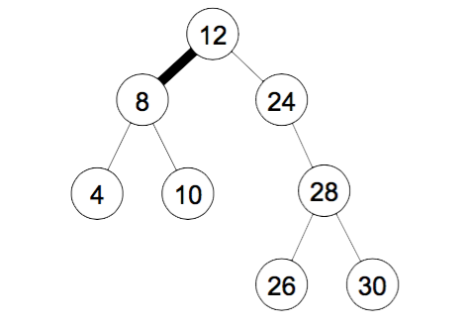
Árvores Binárias Caminhar
PERCORRE-POS-ORDEM(No *p)
se p != NULL
PERCORRE-POS-ORDEM(p.esq)
PERCORRE-POS-ORDEM(p.dir)
PROCESSA-ITEM(p.item)

Slide 49
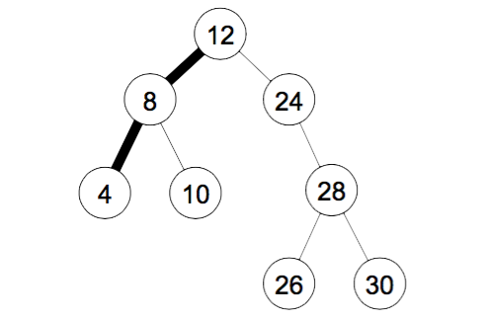
Árvores Binárias Caminhar
PERCORRE-POS-ORDEM(No *p)
se p != NULL
PERCORRE-POS-ORDEM(p.esq)
PERCORRE-POS-ORDEM(p.dir)
PROCESSA-ITEM(p.item)

Slide 50
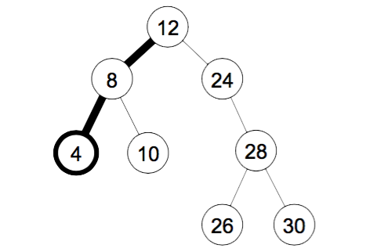
Árvores Binárias Caminhar
PERCORRE-POS-ORDEM(No *p)
se p != NULL
PERCORRE-POS-ORDEM(p.esq)
PERCORRE-POS-ORDEM(p.dir)
PROCESSA-ITEM(p.item)

Slide 51
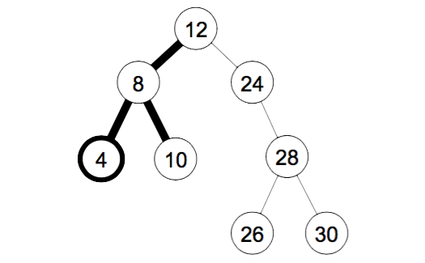
Árvores Binárias Caminhar
PERCORRE-POS-ORDEM(No *p)
se p != NULL
PERCORRE-POS-ORDEM(p.esq)
PERCORRE-POS-ORDEM(p.dir)
PROCESSA-ITEM(p.item)

Slide 52
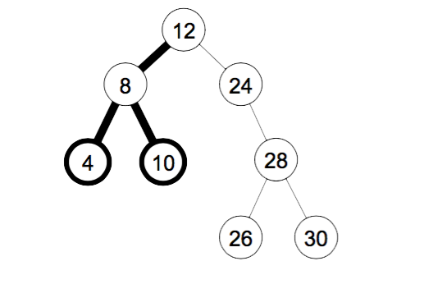
Árvores Binárias Caminhar
PERCORRE-POS-ORDEM(No *p)
se p != NULL
PERCORRE-POS-ORDEM(p.esq)
PERCORRE-POS-ORDEM(p.dir)
PROCESSA-ITEM(p.item)

Slide 53
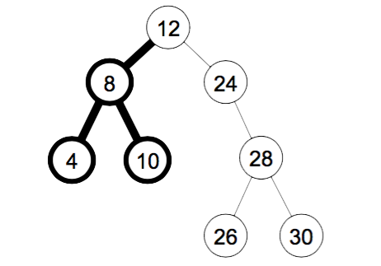
Árvores Binárias Caminhar
PERCORRE-POS-ORDEM(No *p)
se p != NULL
PERCORRE-POS-ORDEM(p.esq)
PERCORRE-POS-ORDEM(p.dir)
PROCESSA-ITEM(p.item)

Slide 54
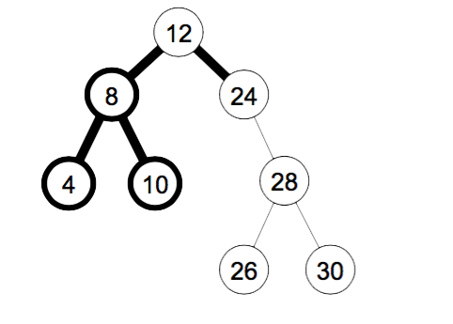
Árvores Binárias Caminhar
PERCORRE-POS-ORDEM(No *p)
se p != NULL
PERCORRE-POS-ORDEM(p.esq)
PERCORRE-POS-ORDEM(p.dir)
PROCESSA-ITEM(p.item)

Slide 55
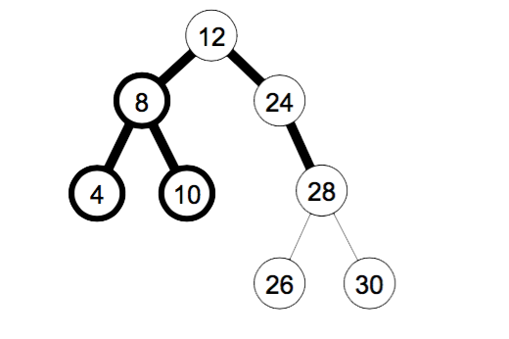
Árvores Binárias Caminhar
PERCORRE-POS-ORDEM(No *p)
se p != NULL
PERCORRE-POS-ORDEM(p.esq)
PERCORRE-POS-ORDEM(p.dir)
PROCESSA-ITEM(p.item)

Slide 56
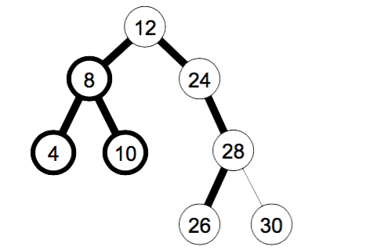
Árvores Binárias Caminhar
PERCORRE-POS-ORDEM(No *p)
se p != NULL
PERCORRE-POS-ORDEM(p.esq)
PERCORRE-POS-ORDEM(p.dir)
PROCESSA-ITEM(p.item)

Slide 57
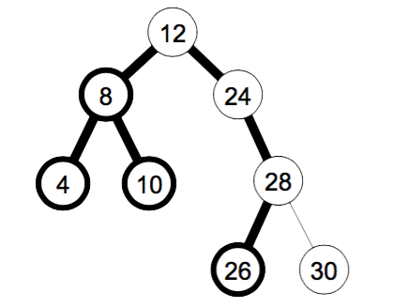
Árvores Binárias Caminhar
PERCORRE-POS-ORDEM(No *p)
se p != NULL
PERCORRE-POS-ORDEM(p.esq)
PERCORRE-POS-ORDEM(p.dir)
PROCESSA-ITEM(p.item)

Slide 58
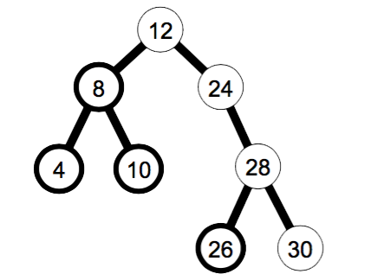
Árvores Binárias Caminhar
PERCORRE-POS-ORDEM(No *p)
se p != NULL
PERCORRE-POS-ORDEM(p.esq)
PERCORRE-POS-ORDEM(p.dir)
PROCESSA-ITEM(p.item)

Slide 59

Árvore Binária Caminhar
PERCORRE-POS-ORDEM(No *p)
se p != NULL
PERCORRE-POS-ORDEM(p.esq)
PERCORRE-POS-ORDEM(p.dir)
PROCESSA-ITEM(p.item)

Slide 60

Árvore Binária Caminhar
PERCORRE-POS-ORDEM(No *p)
se p != NULL
PERCORRE-POS-ORDEM(p.esq)
PERCORRE-POS-ORDEM(p.dir)
PROCESSA-ITEM(p.item)

Slide 61

Árvore Binária Caminhar
PERCORRE-POS-ORDEM(No *p)
se p != NULL
PERCORRE-POS-ORDEM(p.esq)
PERCORRE-POS-ORDEM(p.dir)
PROCESSA-ITEM(p.item)

Slide 62
Árvore Binária Balancear
Uma árvore não está balanceada quando seus nós não estão espalhados uniformemente em suas sub árvores à direita e à esquerda
O desbalanceamento ocorre nas operações de inserção e remoção
3
2
4
5
7

Slide 63
Árvore Binária Balancear
fb(x) = hd - he
Se fb(x) > 0 então a árvore está mais pesada para a direita
Se fb(x) < 0 então a árvore está mais pesada para a esquerda
3
2
5
he = 1
hd = 3
7
8

Slide 64
Árvore Binária Balancear
Arvore balanceada
Se -1 ≤ fb(x) ≤ 1
3
fb = -1
fb = -1
2
4
fb = 0
1
fb = 0

Slide 65
Árvore Binária Balancear
Rotação Simples à Esquerda
Se fb(x) > 1 e fb(y) ≥ 0
3
fb = 2
2
5
fb = 0
fb = 1
4
7
fb = 0
fb = 1
8
fb = 0

Slide 66

Árvore Binária Balancear
Rotação Simples à Esquerda
Se fb(x) > 1 e fb(y) ≥ 0
3
fb = 2
2
5
fb = 0
fb = 1
4
7
fb = 0
fb = 1
8
fb = 0

Slide 67
Árvore Binária Balancear
Rotação Simples à Esquerda
Se fb(x) > 1 e fb(y) ≥ 0
5
fb = 0
3
7
fb = 0
fb = 1
2
4
8
fb = 0
fb = 0
fb = 0

Slide 68
Árvore Binária Balancear
Rotação Simples à Direita
Se fb(x) < -1 e fb(z) ≤ 0
7
fb = -2
4
8
fb = -1
fb = 0
3
5
fb = -1
fb = 0
1
fb = 0

Slide 69

Árvore Binária Balancear
Rotação Simples à Direita
Se fb(x) < -1 e fb(z) ≤ 0
7
fb = -2
4
8
fb = -1
fb = 0
3
5
fb = -1
fb = 0
1
fb = 0

Slide 70
Árvore Binária Balancear
Rotação Simples à Direita
Se fb(x) < -1 e fb(z) ≤ 0
4
fb = 0
3
7
fb = -1
fb = 0
fb = 0
1
5
8
fb = 0
fb = 0

Slide 71
Árvore Binária Balancear
Rotação Dupla à Esquerda
Se fb(x) > 1 e fb(y) < 0
3
fb = 2
1
7
fb = 0
fb = -1
5
8
fb = -1
fb = 0
4
fb = 0

Slide 72
Árvore Binária Balancear
Rotação Dupla à Esquerda
Se fb(x) > 1 e fb(y) < 0
3
fb = 2
1
7
fb = 0
fb = -1
5
8
fb = -1
fb = 0
4
fb = 0

Slide 73
Árvore Binária Balancear
Rotação Dupla à Esquerda
Se fb(x) > 1 e fb(y) < 0
3
fb = 2
1
5
fb = 0
fb = 1
4
7
fb = 0
fb = 1
fb = 0
8

Slide 74
Árvore Binária Balancear
Rotação Dupla à Esquerda
Se fb(x) > 1 e fb(y) < 0
3
fb = 2
1
5
fb = 0
fb = 1
4
7
fb = 0
fb = 1
fb = 0
8

Slide 75
Árvore Binária Balancear
Rotação Dupla à Esquerda
Se fb(x) > 1 e fb(y) < 0
5
fb = 0
3
7
fb = 0
fb = 1
1
4
8
fb = 0
fb = 0
fb = 0

Slide 76
Árvore Binária Balancear
Rotação Dupla à Direita
Se fb(x) < -1 e fb(z) > 0
7
fb = -2
3
8
fb = 1
fb = 0
1
4
fb = 0
fb = 1
5
fb = 0

Slide 77
Árvore Binária Balancear
Rotação Dupla à Direita
Se fb(x) < -1 e fb(z) > 0
7
fb = -2
3
8
fb = 1
fb = 0
1
4
fb = 0
fb = 1
5
fb = 0

Slide 78
Árvore Binária Balancear
Rotação Dupla à Direita
Se fb(x) < -1 e fb(z) > 0
7
fb = -2
4
8
fb = -1
fb = 0
3
5
fb = -1
fb = 0
1
fb = 0

Slide 79
Árvore Binária Balancear
Rotação Dupla à Direita
Se fb(x) < -1 e fb(z) > 0
7
fb = -2
4
8
fb = -1
fb = 0
3
5
fb = -1
fb = 0
1
fb = 0

Slide 80
Árvore Binária Balancear
Rotação Dupla à Direita
Se fb(x) < -1 e fb(z) > 0
7
fb = -2
4
8
fb = -1
fb = 0
3
5
fb = -1
fb = 0
1
fb = 0

Slide 81
Árvore Binária Balancear
Rotação Dupla à Direita
Se fb(x) < -1 e fb(z) > 0
4
fb = 0
3
7
fb = -1
fb = 0
1
5
8
fb = 0
fb = 0
fb = 0

